Slide 1

Региональный конкурс проектных и исследовательских работ обучающихся Санкт-Петербурга «Грани туризма»
Инженерный проект
Усовершенствование платы спортивного компаса
Авторы
Учащиеся:
Малышев Гордей Иванович, 2014 г. р., 3а, ГБУДО ДТДиМ Колпинского района,
Панков Владимир Дмитриевич, 2009 г. р., 8а, ГБУДО ДТДиМ Колпинского района,
Лахманова Екатерина Алексеевна, 2015 г. р., 2в, ГБУДО ДТДиМ Колпинского района,
Никитин Семён Сергеевич, 2009 г. р., 8б, ГБУДО ДТДиМ Колпинского района.
Научный руководитель
Лахманов Алексей Сергеевич,
педагог дополнительного образования
ГБУДО ДТДиМ Колпинского района
2024г

Slide 2
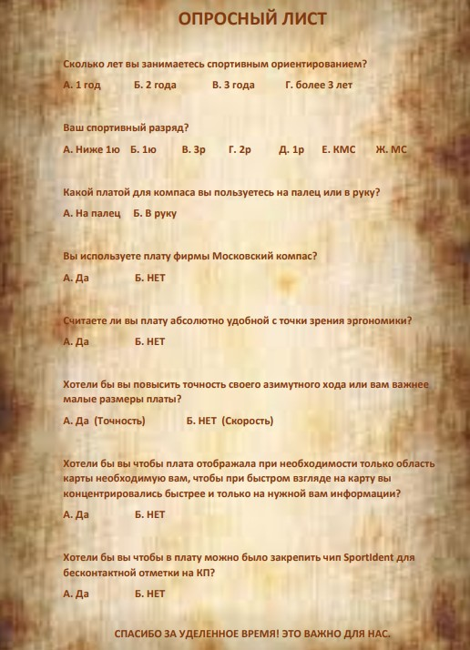
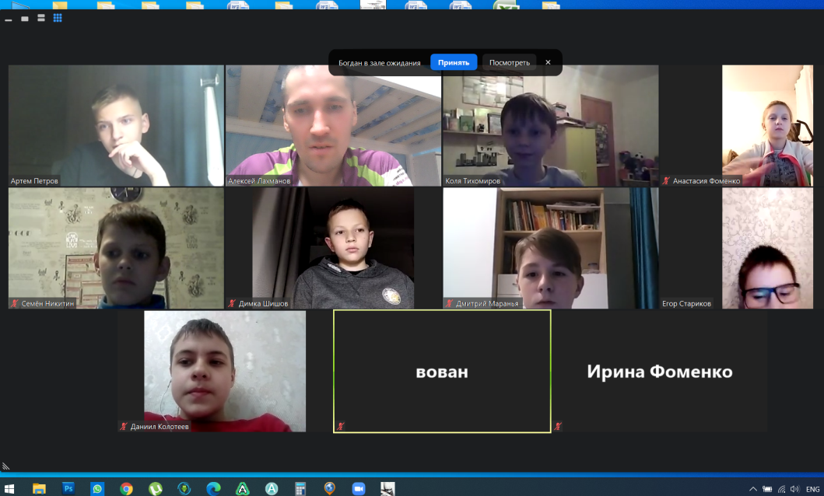
Разработка анкеты для сбора стартовой информации
Онлайн встреча с обучающимися по вопросам составления анкет для спортсменов
Дискуссия по теме:
«Выявление на практике технических проблем компаса, нахождение пути их решения, постановка и решение инженерных задач, направленных на эффективное конструирование, разработку и эксплуатацию технического средства для удобства его использования во время практических занятий и соревнований»

Slide 3
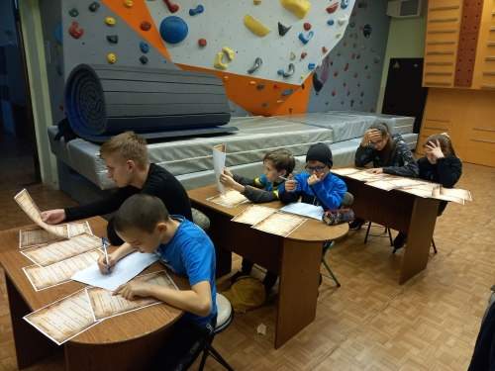
Работа участников проекта по подведению
результатов анкетирования

Slide 4
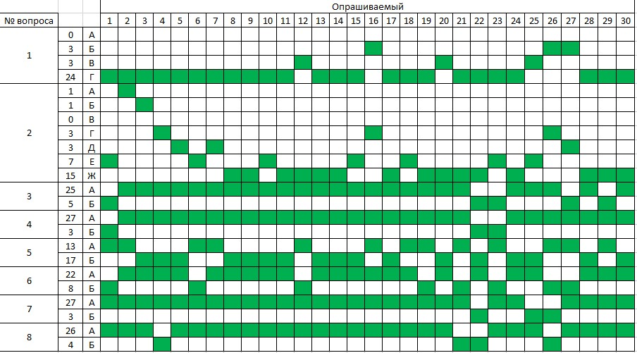
Итоговая таблица результатов анкетирования

Slide 5
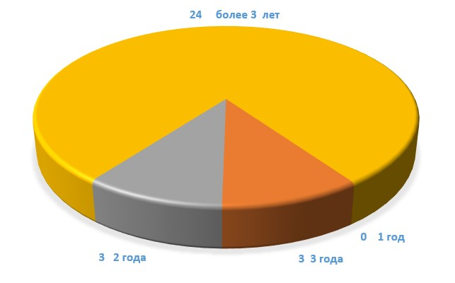
Сколько лет вы занимаетесь спортивным ориентированием? А. 1 год Б. 2 года В. 3 года Г. более 3 лет
Вывод: исходя из результатов диаграммы делаем вывод, что большинство опрошенных далеко не новички в спортивном ориентировании и занимаются этим видом спорта более 3 лет.
Это значит, что у них уже есть приличный опыт по владению компасом

Slide 6
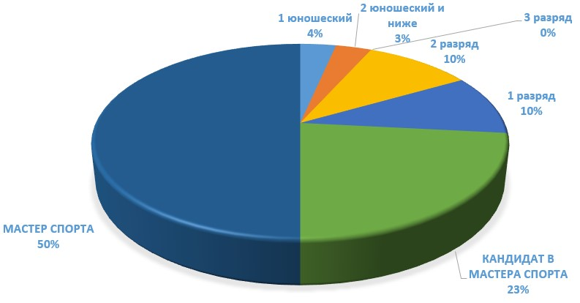
Ваш спортивный разряд? А. Ниже 1ю Б. 1ю В. 3р Г. 2р Д. 1р Е. КМС Ж. МС
Вывод: подавляющее большинство опрошенных имеет спортивный разряд
мастера спорта и кандидата в мастера спорта, что говорит о высоком уровне компетенции опрошенных ориентировщиков

Slide 7
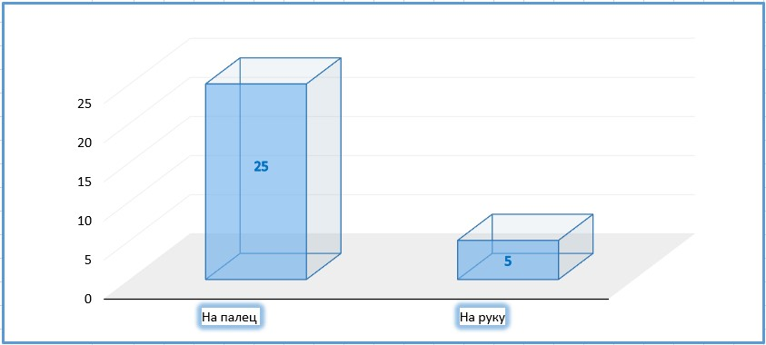
Какой платой для компаса на занятиях вы пользуетесь
(с креплением на большой палец руки или в ладони?)
А. На палец Б. В ладони
Вывод: Большая часть спортсменов использует плату на палец.

Slide 8
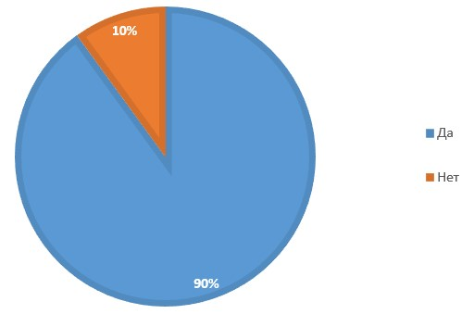
Вы используете плату фирмы «Московский компас»? А. Да Б. НЕТ
Вывод:
почти все спортсмены пользуются компасами Российской компании «Московский компас».
Это не удивительно, так как это очень хорошие
и популярные компасы
во всем мире

Slide 9
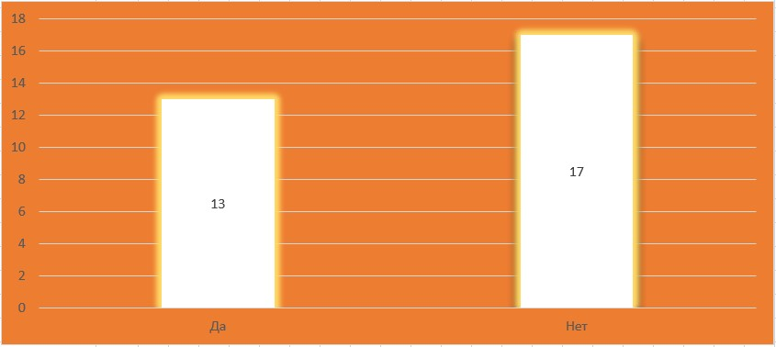
Считаете ли вы плату на палец удобной
с точки зрения эргономики?
А. Да Б. Нет
Вывод: многие считают плату удобной, но более половины опрошенных согласны, что модернизация платы сделает компас более комфортным в обращении и будет влиять на практическую результативность

Slide 10
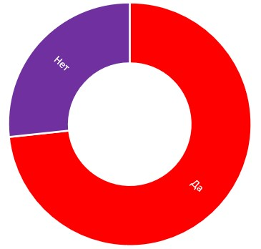
Хотели бы вы повысить точность своего азимутного хода
или вам важнее малые размеры платы?
А. Да (Точность) Б. НЕТ (Удобство)
Вывод: для большей части опрошенных более важна точность азимутного хода.
Ради этого они готовы немного пожертвовать габаритами платы

Slide 11
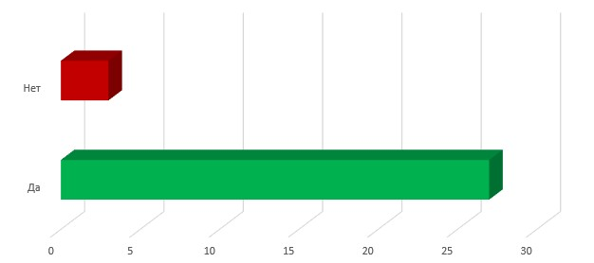
Хотели бы вы, чтобы плата отображала при необходимости только область карты необходимую вам, чтобы при быстром взгляде вы концентрировались быстрее и только на нужной вам информации? А. Да Б. НЕТ
Вывод:
абсолютное большинство участников соревнований хотят наличие этого улучшения в плате для компаса

Slide 12
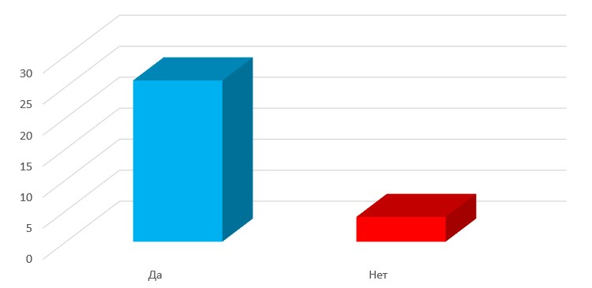
Хотели бы вы, чтобы в плату можно было закрепить чип SportIdent для бесконтактной отметки на КП?
А. Да Б. НЕТ
Вывод:
многие спортсмены хотят видеть эту возможность в своей плате для компаса. Это позволит освободить одну руку во время прохождения дистанции, что с большой долей вероятности положительно скажется на результате

Slide 13
ОБЩИЕ ВЫВОДЫ
Было опрошено 30 спортсменов с преимущественно высоким уровнем владения спортивным ориентированием, занимающихся этой деятельностью многие годы.
Большинство этих людей используют плату для компаса с креплением на палец фирмы «Московский компас».
Более половины считает, что эту техническую характеристику платы можно и нужно улучшать.
Решением этой, актуальной для большинства проблемы, мы решили заняться в рамках нашего проекта.
После анкетирования нам стало понятно направление нашей модернизации: улучшение точности азимутного хода, ограничение видимого пространства в карте для более удобного её прочтения на бегу и внедрение крепления чипа на плату для бесконтактной отметки на КП, уменьшение скольжения карты под платой

Slide 14
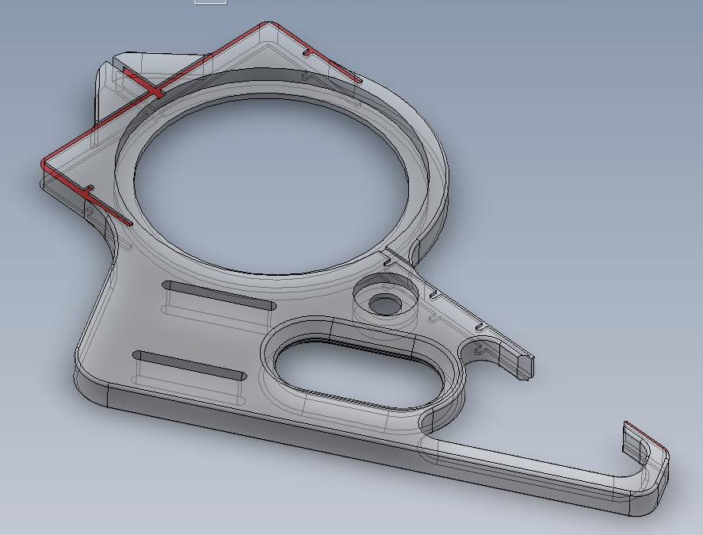
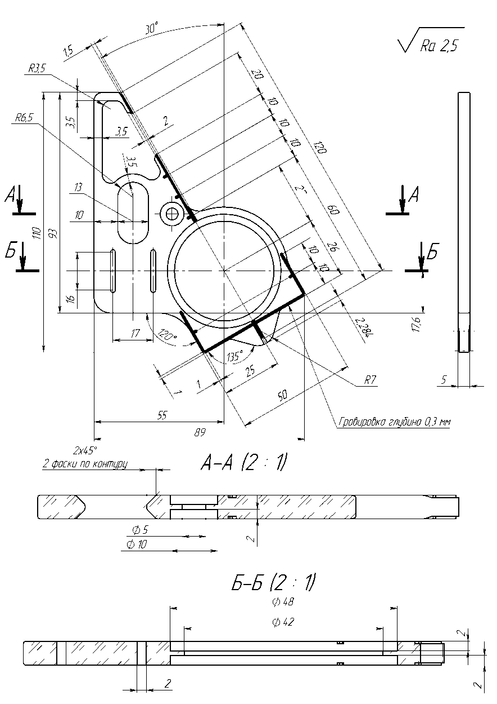
Этапы изготовления платы для компаса
Составление чертежа платы для спортивного компаса
Был составлен чертеж
модели платы на 3D платформе

Slide 15
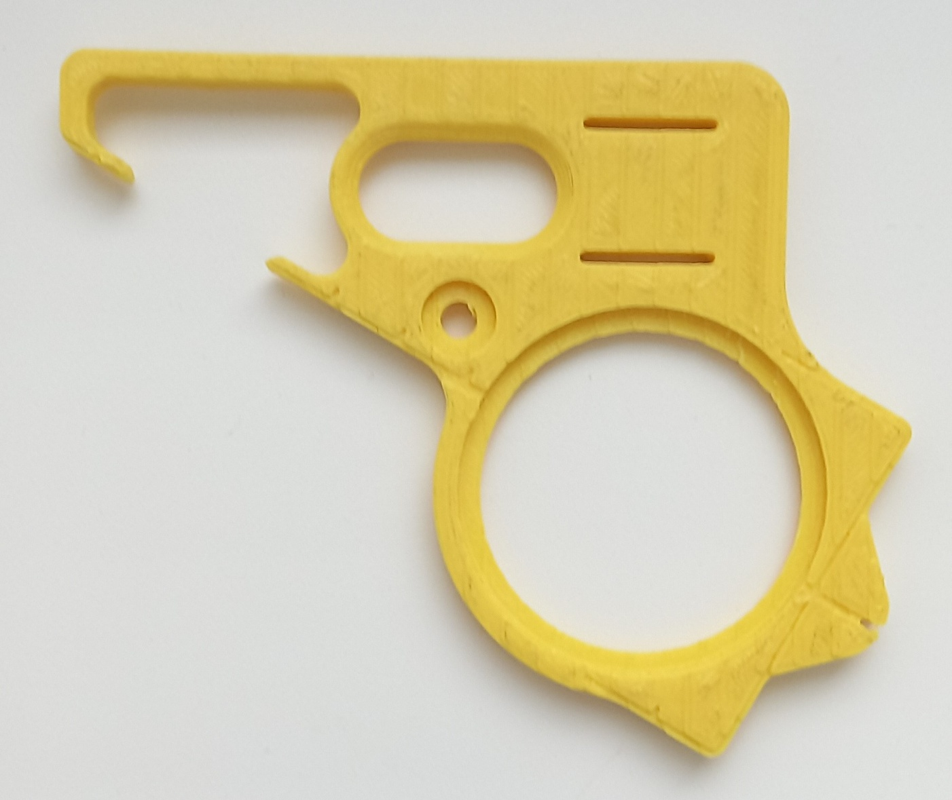
Этапы изготовления платы для компаса
Изготовление платы для спортивного компаса
Была изготовлена
плата на 3D принтере.
Доработана вручную с помощью напильника и наждачной бумаги.

Slide 16
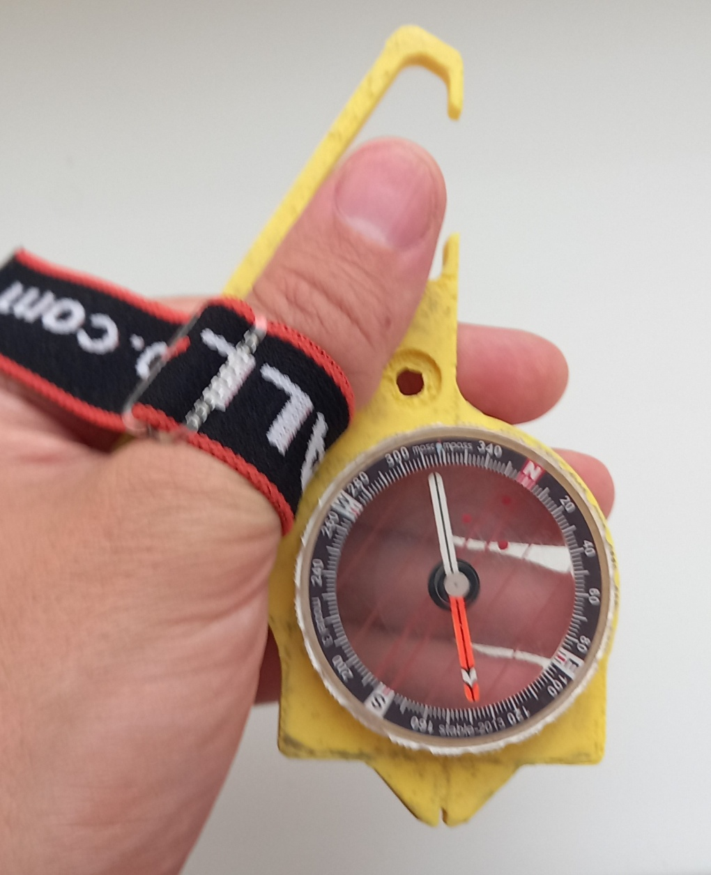
Этапы изготовления платы для компаса
Изготовление платы для спортивного компаса
В плату была вставлена колба спортивного компаса. Она была зафиксирована пружиной с возможностью вращения колбы для взятия азимута.
Установлено крепление на палец.

Slide 17
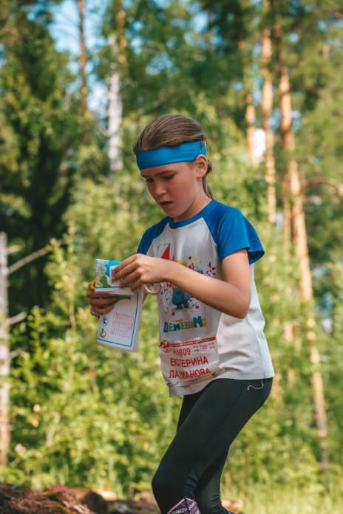
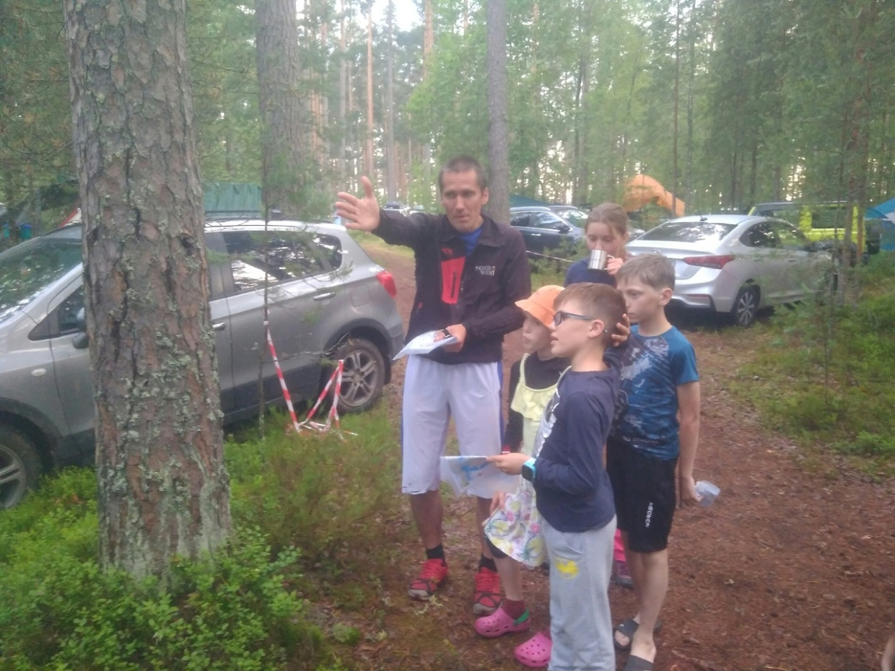
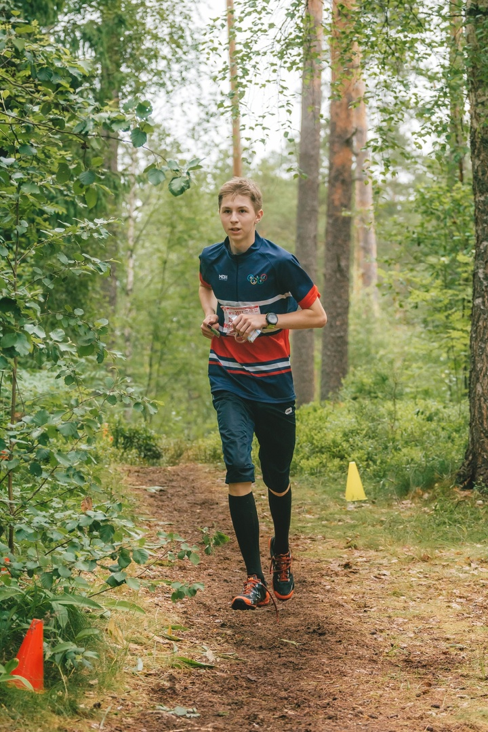
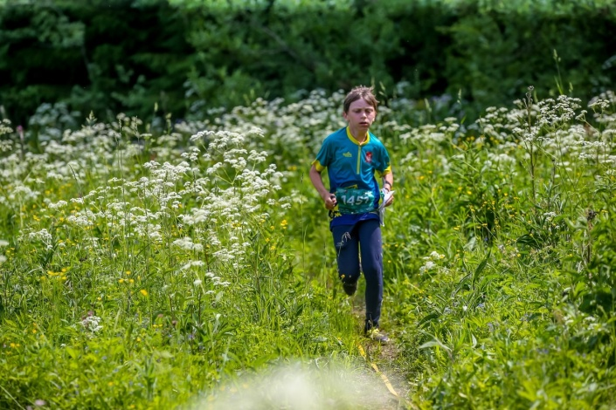
Испытание платы для компаса
Плата была испытана как новичками, так и опытными спортсмена перворазрядниками, несколько лет занимающихся спортивным ориентированием

Slide 18
Подведение итогов проекта
Плата была спроектирована, изготовлена и протестирована множеством спортсменов ориентировщиков
на различных типах местности, на тренировках и соревнованиях, выдержала все механические нагрузки и погодные условия.
Точность азимутного хода была улучшена, благодаря удлинению линии на плате, отвечающей за направление движения, что позволяет зрительно более точно выдерживать нужное направление движения.
Скорость чтения карты была увеличена благодаря специальному вырезу в плате, ограничивающему видимое пространства в карте для более удобного фокусирования внимания на нужном участке карты во время ее чтения на бегу.
Внедрение специальных прорезей в плате позволило закрепить чип для бесконтактной отметки непосредственно на плату, а не нести его в руке, как это было раньше, что позволило ориентировщику освободить одну руку. А это позволит улучшить скорость передвижения на дистанции.
Благодаря специальной кромке в области большого пальца, он более комфортно лежит в данном отверстии и, не изменяя размеры самого отверстия, мы увеличиваем площадь соприкосновения его с картой, что позволяет уменьшить скольжения карты под платой, а значить увеличить удобство чтения карты на бегу.

Slide 19
БЛАГОДАРИМ ЗА ВНИМАНИЕ!

